Slide 1
Nhiệt liệt chào mừng các thầy cô về dự giờ

Lớp:
1A2
MÔN: TOÁN
Giáo viên: Phạm Thị Hà Thu

Slide 2
KHỞI ĐỘNG

Slide 3
Hai bàn tay có tất cả bao nhiêu ngón tay ?
A. 10
B. 5
C. 2
D. 20

Slide 4
6 + 3 = ?
A. 0
B. 1
C. 10
D. 9

Slide 5
0 + …. = 10 ?
A. 0
B. 10
C. 8
D. 6

Slide 6
8 = 2 + ….
A. 10
B. 8
C. 4
D.6

Slide 8
KHÁM PHÁ

Slide 12
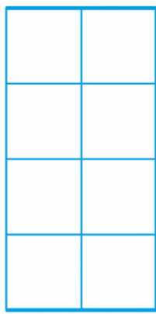
1
2
3
4
5
5
4
3
2
1

Slide 15
LUYỆN TẬP

Slide 16
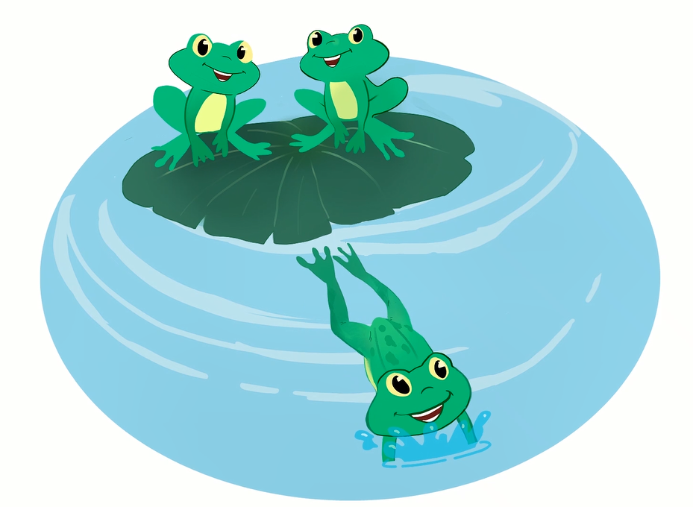
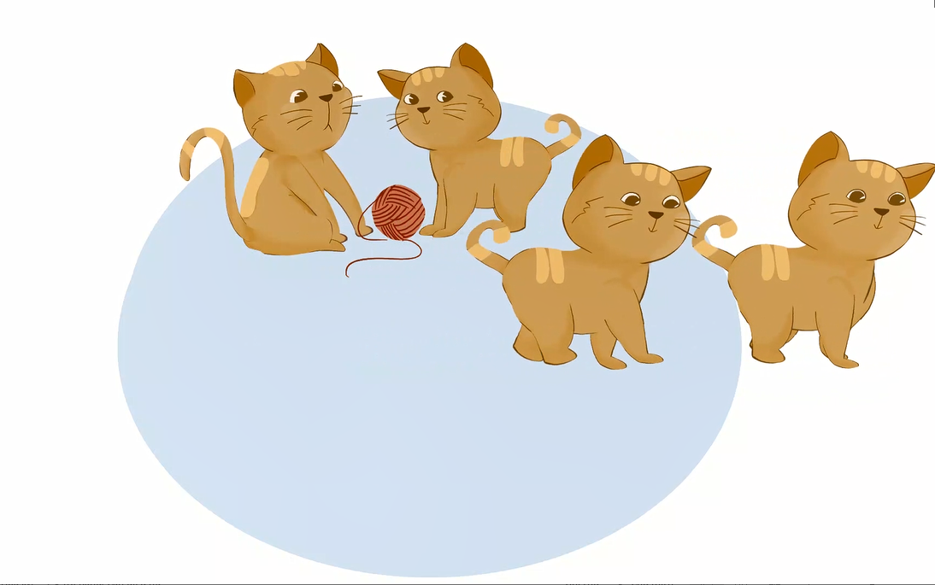
1
Số ?
3 - 1 =
2
4 - 2 =
2

Slide 17
2
Nối phép tính thích hợp với mỗi tranh vẽ :

Slide 20
2
Nối phép tính thích hợp với mỗi tranh vẽ :

Slide 21
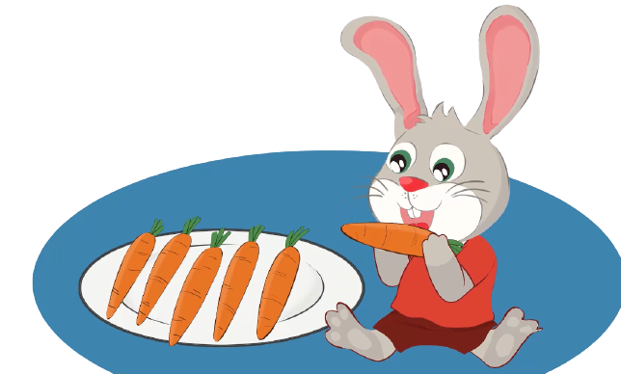
3
Xem tranh rồi viết phép tính thích hợp :
a)
b)
-
=
-
=
4
1
3
6
1
5

Slide 23
Kể các tình huống trong thực tế liên quan đến phép trừ :
? ? ?

Slide 24
1
2
5 - 1 = 4
5 - 2 = 3
3
4
5 - 3 = 2
5 - 4 = 1

Slide 25
Chúc các thầy cô giáo mạnh khỏe , các em học sinh chăm ngoan , học giỏi !

